Slide 1


機器人動起來 Using Mbot ＆ Arduino IDE
國立臺灣師範大學電機工程學系
地址：台北市大安區和平東路1段162號 圖書館校區 科技學院4樓
電話：02-77343568 傳真：02-23515092
電機事務所

Slide 2
CH3 APP ans
電機事務所

Slide 3
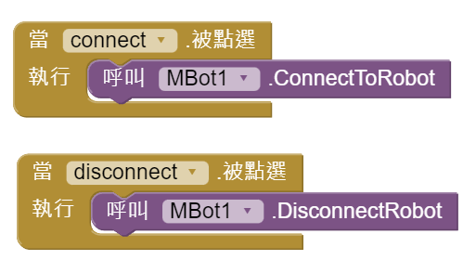
Example
電機事務所

Slide 4
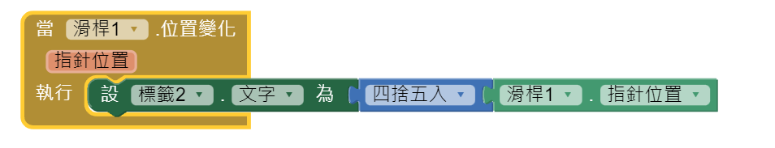
Example
電機事務所

Slide 5
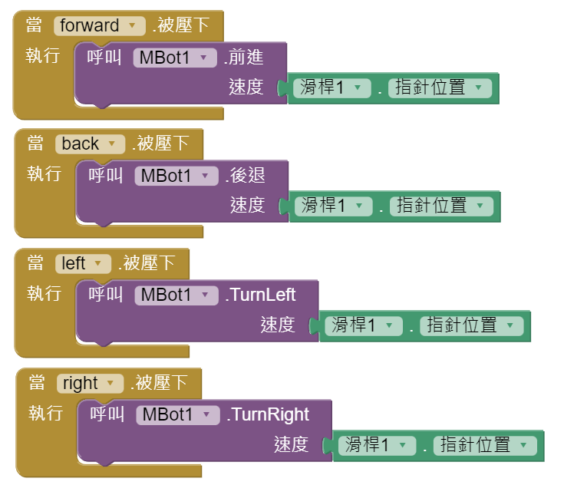
Example
電機事務所

Slide 6
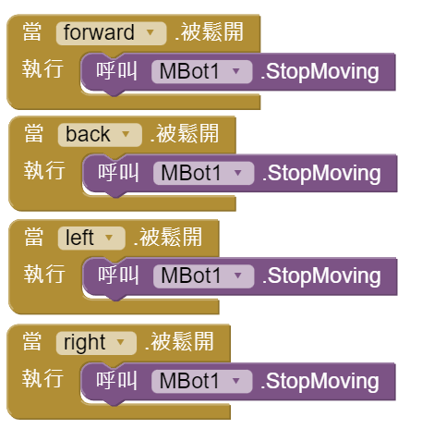
Example
電機事務所

Slide 7
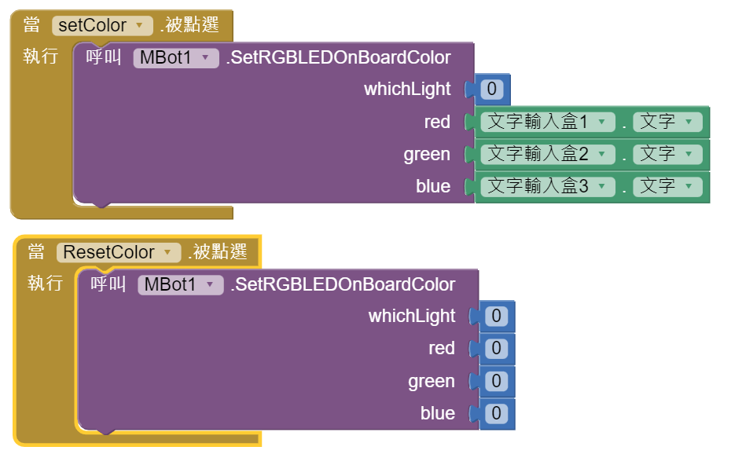
Example
電機事務所

Slide 8
CH4 IDE ans
電機事務所

Slide 9
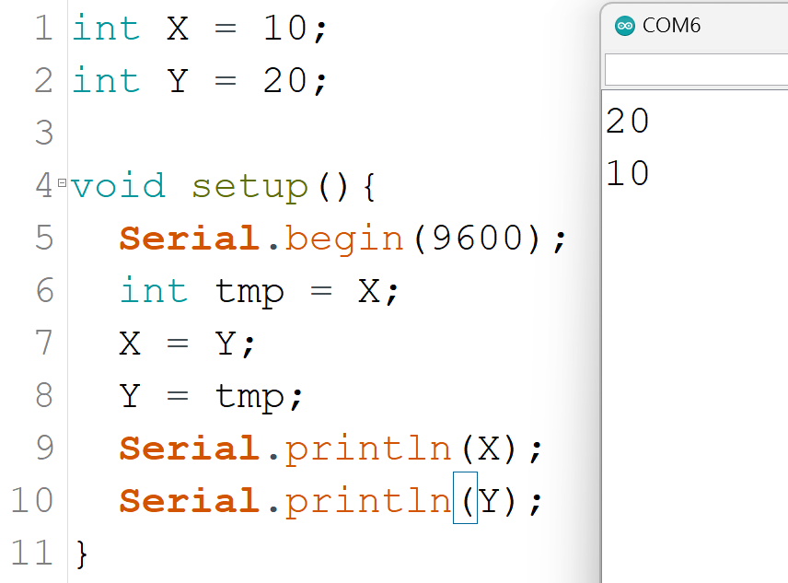
Ans1
電機事務所

Slide 10
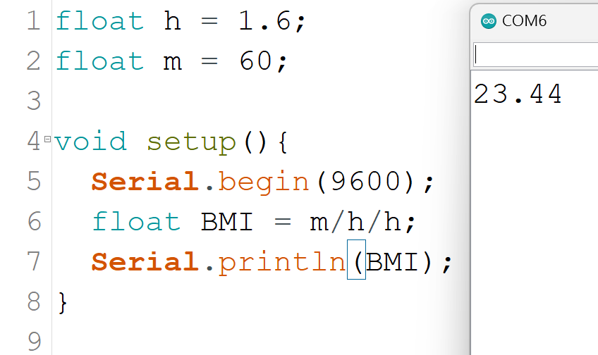
Ans2
電機事務所

Slide 11
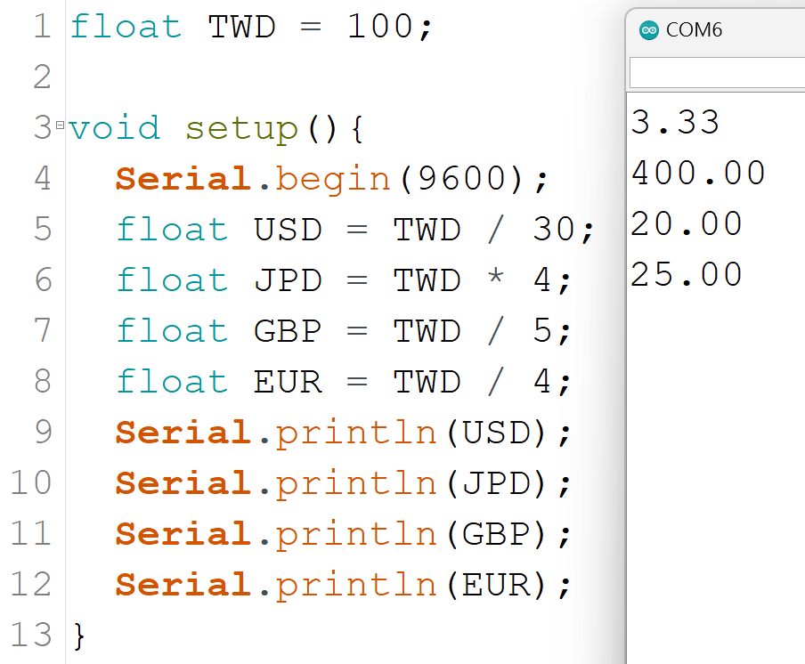
Ans3
電機事務所

Slide 12
CH5 DC motor ans
電機事務所

Slide 13
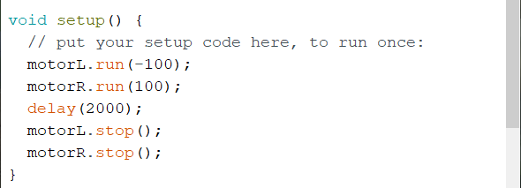
Practice - ans
讓Mbot前進兩秒後停下
電機事務所

Slide 14
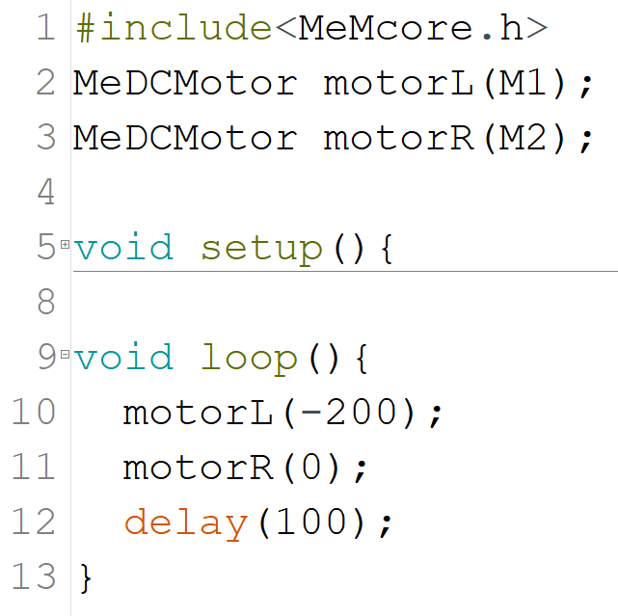
Practice2 - ans
讓Mbot前進繞圈
電機事務所

Slide 15
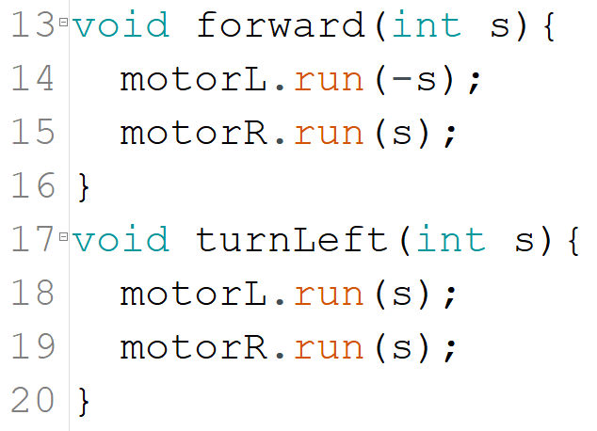
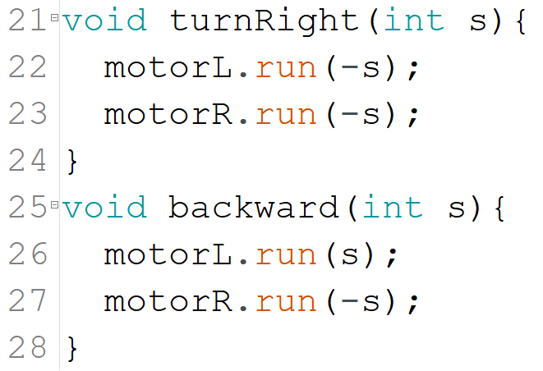
Practice3 - ans
電機事務所

Slide 16
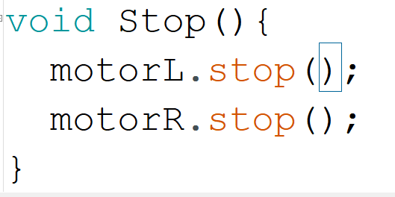
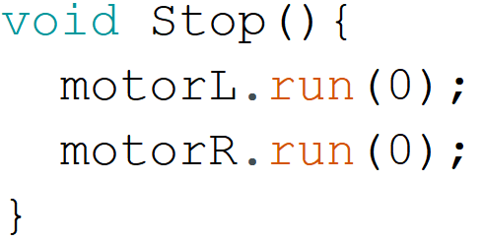
Practice3 - ans
電機事務所

Slide 17
CH7 Sonar ans
電機事務所

Slide 18
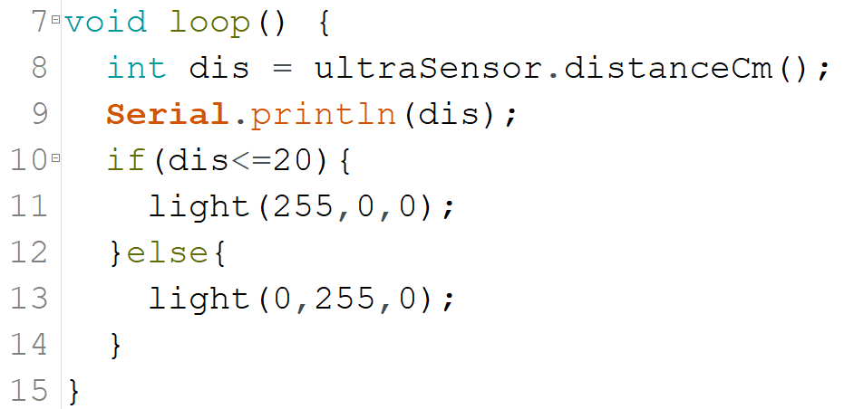
Practice - ans
電機事務所

Slide 19
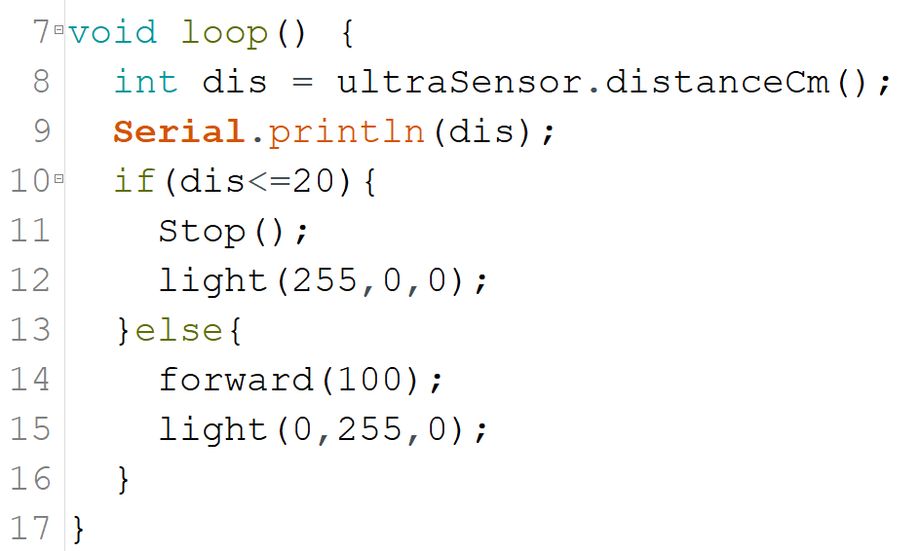
Practice – ans2
電機事務所

Slide 20
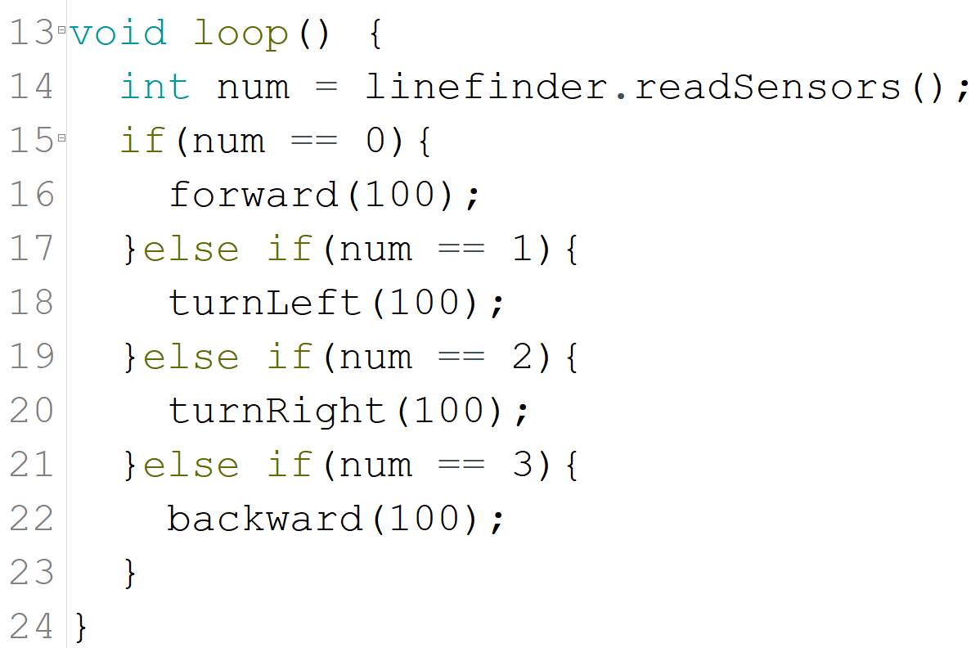
Practice2 - ans
電機事務所

Slide 21
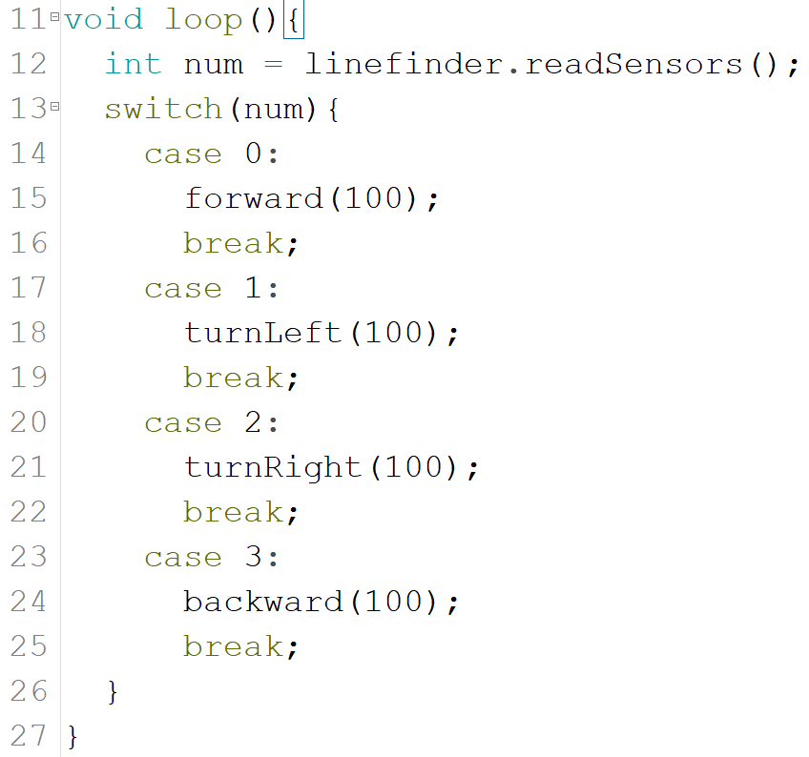
Practice2 – ans2
電機事務所

Slide 22
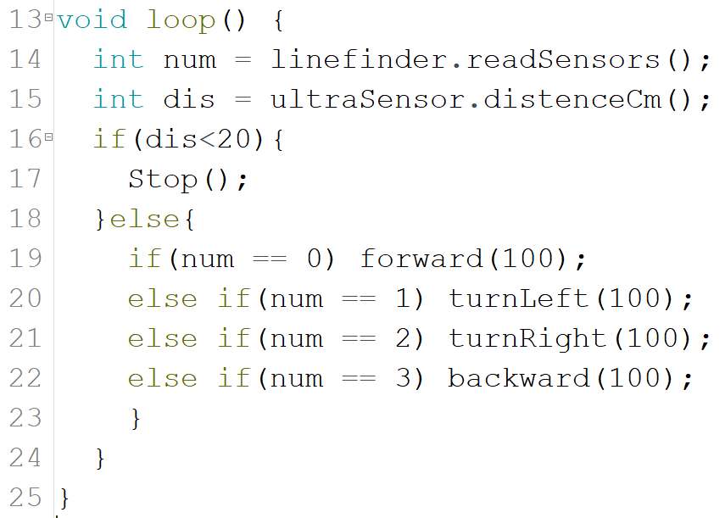
Practice3 - ans
電機事務所

Slide 23
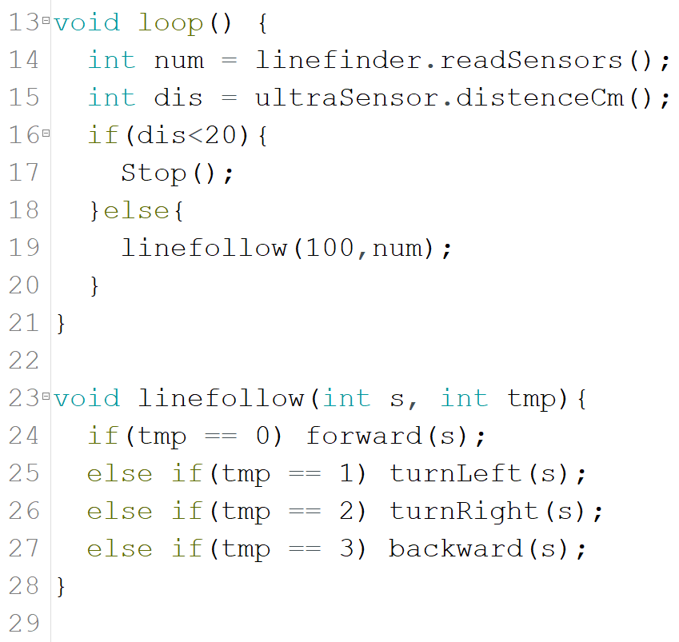
Practice3 – ans2
電機事務所

